Slide 1
LOS CÓDIGOS ÉTICOS
“Un código no es nada;
hacer el código lo es todo”.

Slide 2
0. Mapa a seguir
ÉTICA
RSE
Respuesta de la Empresa a lo que hace y no hace
Asumir las consecuencias de lo que hace y no hace
GOBERNANZA
Sistema por el cual una organización toma e implementa decisiones con el fin de lograr sus objetivos. (ISO 26000)
CÓDIGO ÉTICO
PRÁCTICAS ANTI-CORRUPCIÓN
Qué es?
Funciones, contenidos, elaboración e implantación.
Concepto
Prácticas Anticorrupción (¿qué están haciendo las empresas?)
La ética es un saber filosófico: un tipo de saber que nos orienta para forjarnos un buen carácter, que nos permita, en suma ser justos y felices

Slide 3
íNDICE
Qué es un código ético?
Funciones de un código ético
Contenidos de un código ético
Fases de elaboración del Código:
4.1. 1.ª Fase: REFLEXIÓN/SENSIBILIZACIÓN/ CONCIENCIACIÓN
4.2. 2.ª Fase: Punto de partida ➔ ANÁLISIS DE LA SITUACIÓN REAL
4.3. 3.ª Fase: ANÁLISIS CRÍTICO ➔ PROSPECTIVA DE FUTURO
4.4. 4.ª Fase: PROPUESTA DE UN CÓDIGO DE CONDUCTA ÉTICA
4.5. 5.ª Fase: ELABORACIÓN FINAL DEL CÓDIGO Y PUBLICIDAD DEL MISMO
4.6. 6.ª Fase: IMPLANTACIÓN Y SEGUIMIENTO
5. Implantación del Código:
5.1. Aprobación organizacional
5.2. Difusión inicial/comunicación interna
5.3. Comunicación externa
5.4.. Mecanismos para fomentar y controlar su cumplimiento
5.5. Mecanismos de revisión y actualización

Slide 4
1. Qué es un código ético?
El CÓDIGO ÉTICO es un documento escrito público que recoge y explicita el compromiso y la relación de la empresa con la sociedad. En él se expresa la cultura de una organización y la función social que ésta desea cumplir. En él la empresa rinde cuentas ante todos sus GIs sobre aspectos como:
– Las responsabilidades de la Dirección.
– Los compromisos adquiridos por el conjunto de la empresa.
– La relación con los trabajadores.
– La atención a los GIs de la organización.
– La inserción en la comunidad y compromisos explícitos.
Además lo hace concretando cuáles son las responsabilidades compartidas que todos los implicados con la actividad empresarial asumen (en términos de derechos y obligaciones) para poder hacer efectivos en la práctica los criterios, los valores y las finalidades expresadas públicamente en él.

Slide 5
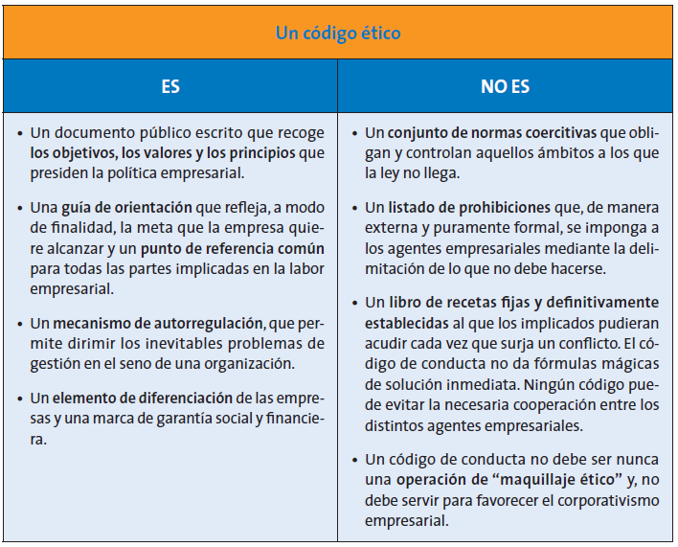

Slide 6
GENERACIÓN | CARACTERÍSTICAS DE LOS CÓDIGOS
1ª Generación | Centrados en los conflictos de interés. El objetivo es proteger a la empresas de las decisiones poco acertadas de los empleados. Más que seguir principios éticos, busca la supervivencia en el mercado y el beneficio de los accionistas.
2ª Generación | Intentan mostrar cómo desde los principios éticos (transparencia, honestidad, responsabilidad, etc.) se fundamentan las relaciones entre las personas que trabajan dentro de la organización. El código se convierte en una guía para actuar correctamente dentro de la empresa.
3ª Generación | Amplio reconocimiento de los Gis. La empresa sabe que sus acciones tiene impactos internos y externos. Por eso incluyen problemáticas, DDHH, etc.
4ª Generación | La empresa tiene en cuenta los stakeholders internos, el medio ambiente y la comunidad. Suelen ser empresas que impactan ambientalmente (minería, petróleo). El código busca minimizar impactos.
5ª Generación | Propios de empresas multinacionales. Además de incluir aspectos medioambientales, relaciones con stakeholders y comunidad, involucran la cadena de valor de la empresa y el modo como debe invertir. Incorporan estratégicamente aspectos relevantes de la RSE (DDHH, derechos laborales, medio ambiente, publicidad, impactos y transparencia y rendición de cuentas.

Slide 7
2. Funciones de un código ético
1. Identificativa: señala los cometidos, metas y roles que la organización pretende cumplir en la sociedad.
2. Declarativa e informativa: indica cuál es la teoría ética que configura la filosofía empresarial y cuál es el racimo de valores éticos asumido por la organización.
3. Discriminativa: distingue las conductas que son “obligatorias”, de las que se
consideran “óptimas”, de las que se consideran “deseables” y, finalmente, de las que se consideran “prohibidas”.
4.- Metodológica y procedimental: establece las vías para llegar a la solución de los conflictos o de los dilemas éticos que se puedan plantear en la organización.
5.- Coercitiva: sistema de sanciones que tiene la organización, y deberá formular
los procedimientos.
6.- Protectiva: protege al individuo de eventuales injusticias, y proteger la imagen y reputación de la organización.

Slide 8
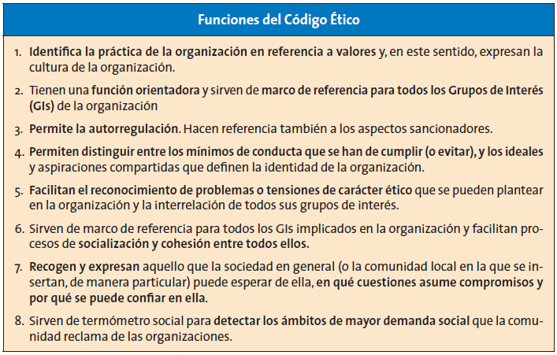
2. Funciones de un código ético

Slide 9
3. Contenidos de un código ético
Un Código Ético tiene que recoger explícitamente:
– La cultura de la empresa (valores, principios).
La función social que ésta desea cumplir (objetivos) que marcan su estilo empresarial.
– Los criterios éticos que guían la relación con los Gis (derechos y obligaciones de la empresa con los Gis).
– Y finalmente, los métodos o herramientas utilizados por la empresa para la correcta aplicación y verificación del cumplimiento del Código.

Slide 10
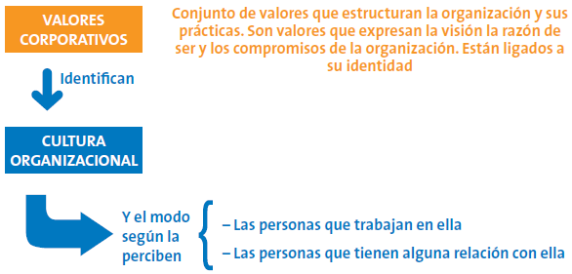
CULTURA DE LA EMPRESA
El código ético debe comenzar con la presentación de la cultura de la empresa y la función social que ésta desea cumplir, es decir, los principios y los valores en los que se asienta la organización, cuyo cumplimiento se considera imprescindible para quienes pertenecen a la misma.

Slide 11
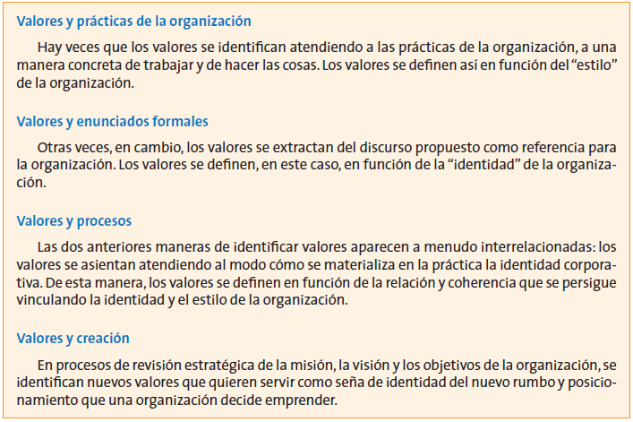
Los valores corporativos hacen referencia a un proceso que consiste en identificar los pilares a través de los cuáles la organización quiere ser reconocida:

Slide 12
La organización quiere ser reconocida a través de su valores, y espera que esos valores sean compartidos por todos sus relacionados.

Slide 13
Tras presentar los valores, criterios y normas de conducta que conforman la cultura empresarial, el código ético debe reflejar los derechos y obligaciones, el tipo de relaciones de la empresa con sus Gis marcados por estos criterios éticos:
– Las normas de prohibición y las posibles medidas disciplinarias ante su incumplimiento.
– Las normas de orientación sobre el tipo de tipo de conducta deseable para toda la organización.
– Los campos significativos de la labor empresarial, con al menos los siguientes:
• Responsabilidades de la Dirección.
• Relación con los trabajadores.
• Compromisos adquiridos por el conjunto de la organización.
• Atención a los grupos de interés de la organización.
• Inserción en la comunidad y compromisos explícitos con la misma.

Slide 14
- MÉTODOS O HERRAMIENTAS DE VERIFICACIÓN DEL CUMPLIMIENTO DEL CÓDIGO
Finalmente, el Código Ético tiene que presentar los métodos o herramientas utilizados por la empresa para verificar su correcta aplicación y cumplimiento. Ha de concretar cómo se va a verificar el cumplimiento de todas las leyes relevantes y las normas del código. Asimismo, ha de manifestar cómo tiene previsto, y a través de qué medios, hacer pública la verificación de dicho cumplimiento.
En este sentido, los métodos de verificación más frecuentes son:
– El Comité de Ética, cuya función principal es velar por el cumplimiento del Código.
– Los canales de comunicación que permiten la consulta permanente del código a todos los niveles, como por ejemplo:
un buzón de sugerencias o e-mail para realizar consultas al Comité
la publicación del código ético
la publicación de los informes de seguimiento y evaluación del cumplimiento del código en la web de la empresa.

Slide 15
4. Fases de elaboración del Código
Una de las cuestiones más decisivas para el establecimiento de Códigos Éticos adecuados reside en el proceso de elaboración de los mismos.
De manera orientativa y general, señalamos las FASES que debe contemplar la elaboración de un buen código ético.
Se trata, por supuesto, de indicaciones generales y básicas que cada empresa o sector empresarial ha de adaptar posteriormente a sus concretas y especiales circunstancias y características.

Slide 16
1.ª Fase: REFLEXIÓN/SENSIBILIZACIÓN/ CONCIENCIACIÓN
Como paso previo a la elaboración de un Código Ético, se debe realizar una reflexión-sensibilización-concientización interna sobre la voluntad de querer enmarcar la actividad de la empresa en un marco ético concreto.
El máximo responsable de la organización ha de ser líder en el desarrollo del código. Por lo que esta labor de reflexión interna ha de comenzarse por la Dirección.
La organización tiene que concientizarse y auto-convencerse en su totalidad; desde el máximo responsable, hasta la “última persona” implicada ha de saber de manera clara qué quiere conseguirse con la elaboración del código, es decir:
– cuáles son los fines perseguidos y
– cuáles son los medios por los que se pretende lograrlos.

Slide 17
2.ª Fase: Punto de partida ➔ ANÁLISIS DE LA SITUACIÓN REAL
La elaboración de un Código Ético es un momento propicio para tomar conciencia de la realidad. Se trata de una fase de recopilación (diagnóstico) que ha de contemplar tanto la dimensión interna como la externa de la organización.
La identificación de valores puede obedecer a diversos y muy diferentes criterios. Entre ellos, cabe destacar los siguientes:
• evitar actos que se consideran rechazables (evitar riesgos y sanciones o la gestión de la reputación);
• reflejar el modo como se afrontan las cuestiones legales;
• expresar el compromiso (+ o – activo) con los DDHH;
• explicitar el marco de referencia de la organización. (Códigos, declaraciones, etc.);
• al reconocimiento tácito y coherente con los valores que se afirman;
• guiar la toma de decisiones en situaciones de conflicto o diversidad;
• crear espacios / prácticas donde se integran los valores en el día a día laboral;
• la gestión de los intereses con los GIs, etc.

Slide 18
Si se desea que el Código sirva de marco de referencia común, esta fase ha de contar con la participación de todos los que trabajan en la organización y ha de recoger la opinión de todos ellos: cada uno desde su particular y propio ámbito de implicación.
Por tanto, es preferible y recomendable adoptar y tomar como referencia el enfoque de los GIs (preferentemente los participes internos) ya que esto permite dar:
Más valor al proceso de elaboración y redacción del Código Ético.
Mayor legitimación y asunción de dicho Código.

Slide 19
3.ª Fase: ANÁLISIS CRÍTICO ➔ PROSPECTIVA DE FUTURO
Consideraciones sobre la finalidad ideal perseguida
El diagnóstico ha de ser elaborado críticamente. Saber cómo estamos… ¿para qué? En esta fase, los fines inicialmente propuestos han de ser reelaborados y asumidos crítica y responsablemente. Se trata de un primer momento de evaluación y por tanto, tiene que ir acompañado
de:
– la firme voluntad de modificar lo que en el momento actual no se ajuste a los fines perseguidos y a la identidad que quiere presentar la organización,
– ahondar en aquellas prácticas y hábitos que resulten acordes a esa identidad.
Si el proceso es verdaderamente participativo, será inevitable introducir modificaciones y hacer ajustes. Lo único que ha de exigirse es que tanto en el comienzo como en las fases siguientes cualquier cambio sea conocido y pueda ser asumido por todas las personas vinculadas con la organización.

Slide 20
4.ª Fase: PROPUESTA DE UN CÓDIGO DE CONDUCTA ÉTICA
El objetivo de esta cuarta fase es elaborar un primer borrador a modo de propuesta que se presente al conjunto de la organización y que se establezcan los procedimientos necesarios para que todos puedan expresar crítica y honestamente su grado de aceptación.
La organización ha de establecer los modos y los tiempos concretos para la recogida de modificaciones y sugerencias.
Aunque puede haber muchas aportaciones, conviene que la primera redacción la lleve a cabo un grupo reducido.
Conviene que en este grupo reducido estén bien representadas todas las partes interesadas de la organización (especialmente de los partícipes internos de la misma).
En esta fase, puede ser conveniente consultar con expertos en la elaboración final de Códigos Éticos; expertos ajenos a la organización e independientes.

Slide 21
No existen reglas fijas y definitivamente establecidas para elaborar Códigos Éticos.
Sin embargo, presentamos las siguientes sugerencias:
Ha de combinar igualmente la flexibilidad y la apertura a posibles modificaciones propias de la dinámica empresarial.
Se debe tener el rigor necesario para permitir una deseable permanencia en el tiempo.
Finalmente, no ha de tener una excesiva extensión, pero sí la suficiente para abracar todos los ámbitos que se consideren imprescindibles para la perfecta definición de la labor empresarial.

Slide 22
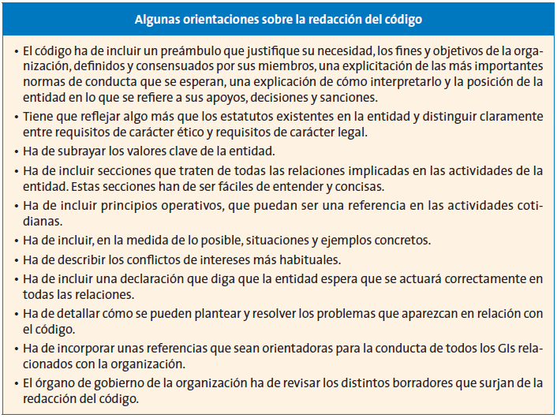

Slide 23
5.ª Fase: ELABORACIÓN FINAL DEL CÓDIGO Y PUBLICIDAD DEL MISMO
Una vez realizadas las mejoras, modificaciones y cambios debidamente consensuados, es necesario proceder a la elaboración final del Código.
Quiénes sean las personas encargadas de llevar a cabo la redacción final dependerá del tamaño de la empresa, así como de su estructura organizativa:
– Si la empresa cuenta con un organigrama suficientemente desarrollado, la responsabilidad ha de recaer en departamentos que mantienen un contacto más directo y un mayor conocimiento de los distintos sectores con los que la empresa interactúa.
– Si no existe este desarrollo, su redacción habrá de recaer directamente en la gerencia o dirección: en las Pymes a menudo, son estos responsables los que marcan el estilo de gestión.
En cualquiera de los dos casos, la gerencia no puede ser en absoluto ajena a la redacción definitiva.

Slide 24
La gerencia debe revisar los distintos borradores que surjan de la redacción del código para que la versión definitiva y final incorpore las sugerencias procedentes de estas revisiones.
Una vez elaborado el código la Gerencia deberá aprobarlo y publicarlo, no sólo en el interior de la empresa, sino también a todos los grupos de interés haciendo especial hincapié en la sociedad o entorno de su inserción, así como en los clientes y usuarios.
Ha de ser, por tanto, un acto público al que es conveniente concederle un nivel apropiado de relevancia social. No olvidemos que el código es también:
• una carta de presentación,
• una garantía de calidad para todos los grupos de interés y
• una “radiografía” interna de la organización.

Slide 25
6.ª Fase: IMPLANTACIÓN Y SEGUIMIENTO
El objetivo final de toda elaboración de un Código Ético es su implantación. Habiendo contado con la participación de todos los implicados, su implantación y su cumplimento son la consecuencia natural del proceso realizado.
Esta fase requiere crear canales de comunicación que permitan el seguimiento y la verificación permanente del cumplimiento del código a todos los niveles.
Por otra parte, precisa fijar una Comisión de Seguimiento o Comité de Ética que se ocupe expresamente de su seguimiento.
Lo deseable es que estén presentes personas de todos los estamentos implicados en la labor empresarial.

Slide 26
Las funciones de este Comité de Ética/Comisión serán:
• Velar por el cumplimiento del código.
• Evaluar periódicamente el grado de cumplimiento del código ético y establecer registros objetivos de cumplimiento en las áreas más sensibles.
• Elaborar un informe anual de la situación con recomendaciones finales.
• Asesorar a la Dirección en la interpretación de aspectos que presenten dificultades de aplicación.
• Desarrollar nuevos artículos o modificaciones a los ya existentes para adaptarlos a las nuevas necesidades que vayan surgiendo o las nuevas actividades que la empresa desarrolle.
• Tanto el Informe como los nuevos desarrollos deberán ser aprobados por la Dirección, previa preparación y debate en el Comité de Ética.

Slide 27
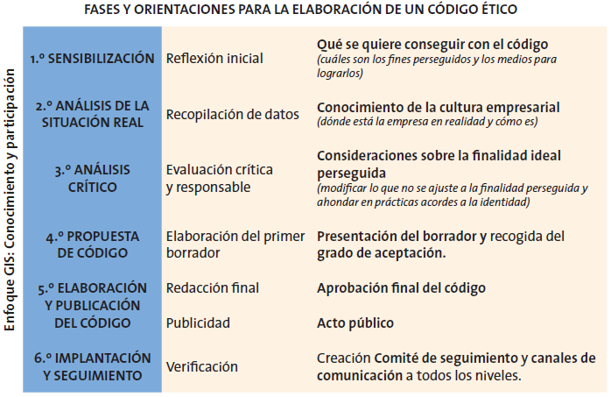

Slide 28
5.1. Aprobación organizacional
5. Implantación del Código
La aprobación debe ser solemne y pública, anunciada previamente y celebrada.
Como primera acción es deseable que el Código se difunda a través de un mensaje de la Gerencia. Este mensaje debe transmitir el espíritu que animó la elaboración del Código y el significado que tiene para la empresa.
Debe estimular a cumplirlo de una manera positiva y motivadora, y comunicar el compromiso de la Dirección a seguir sus preceptos.
Es importante tomar en cuenta la cultura existente en cada empresa para que el mensaje sea acorde a la misma.

Slide 29
5.2. Difusión inicial/comunicación
En la etapa de difusión se tendrá que especificar un cronograma, determinar quiénes participarán de la misma y qué recursos se van a utilizar.
Se deberá definir cuáles serán las vías de comunicación de este Código:
Presencial (talleres o reuniones).
Comunicados organizacionales (carteleras, boletines internos, etc.).
Digital (correos electrónicos, intranet, etc.).
Este proceso y el tipo de comunicación, dependerán de las características de cada organización, de los destinatarios y de los antecedentes en comunicación interna que tenga la empresa.
En caso de ser una empresa muy grande es recomendable formar a un grupo de facilitadores que difundan, de forma presencial, el contenido del Código de Ética, a los distintos niveles de la organización.

Slide 30
5.3. Comunicación externa
La empresa debería comunicar a la comunidad y a los demás GIs el compromiso de la organización con sus valores y su Código.
Algunas de los posibles mecanismos son:
Incluir en su sitio web un link que permita a los usuarios acceder (y eventualmente descargar) el Código de Ética.
Adicionalmente, incluir artículos vinculados a la temática e información sobre casos reales que ilustren el cumplimiento del Código.
Enviar una copia del Código a los integrantes de su cadena de valor (proveedores, distribuidores, clientes, etc.).

Slide 31
5.4.. Mecanismos para fomentar y controlar su cumplimiento
Es necesario que el Código Ético tenga mecanismos claros para fomentar y controlar su cumplimiento.
En este sentido, sugerimos introducir en el Código de Ética:
Sección de preguntas frecuentes.
Designación de un “ombudsman” o referente .
Línea telefónica, buzón, dirección de correo electrónico, etc.
Criterios y mecanismos para establecer corrección y sanciones a aquellos comportamientos considerados indebidos.
Cada organización estructurará estos mecanismos de acuerdo a su cultura y mejores prácticas organizacionales, dependiendo de:
Las personas involucradas y su reconocimiento por parte de los colaboradores.
Lo abiertos, confiables y confidenciales que sean los canales de comunicación.
Lo íntegro, confiable y confidencial que sea el proceso de análisis de los comportamientos indebidos y la decisión de tomar acciones y/o sanciones.

Slide 32
5.5. Mecanismos de revisión y actualización
Es necesario realizar una revisión periódica del Código Ético a través de cuestionarios, consultas puntuales, grupos de discusión e instancias de intercambio que permitan recabar las ideas (talleres, etc.).
Después de cada revisión se deberá comunicar a todos los integrantes de la organización la existencia de la nueva versión.
El siguiente flujograma permite visualizar las etapas a cumplir en el desarrollo de un Código de Ética en la empresa:

Slide 33
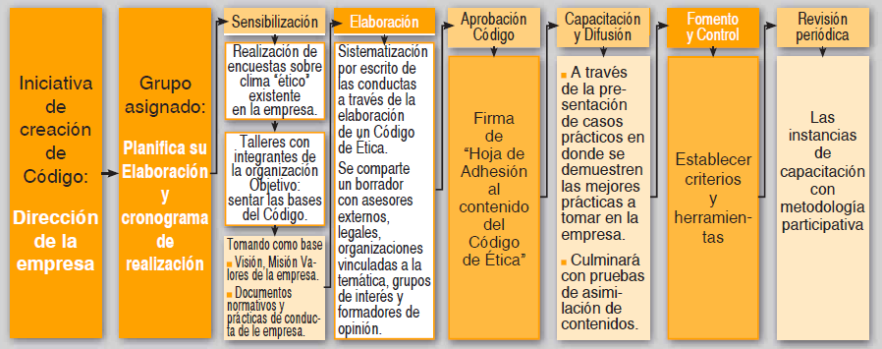
ETAPAS EN EL DISEÑO DE UN CÓDIGO DE ÉTICA:

Slide 34
Preguntas y respuestas sobre los Códigos Éticos
1. Qué se hace en la empresa para promover una cultura ética?
2. Cuáles son las situaciones claves en que la ética resulta más necesaria?
3. Cuáles son los dilemas éticos más importantes que se le presentan en su trabajo?
4. Cuáles son las consecuencias de tomar en cuenta la ética en la empresa?

Slide 35
Gobernanza (ISO 26000)
Desarrollar estrategias, objetivos y metas que reflejen su compromiso hacia la Responsabilidad Social.
Demostrar compromiso y rendición de cuentas por parte de los líderes.
Crear y nutrir un ambiente y cultura en los que se practiquen los principios de la responsabilidad social.
Crear un sistema de incentivos económicos y no económicos asociados al desempeño en responsabilidad social.
Usar eficientemente los recursos financieros, naturales y humanos.
Promover oportunidades justas para los grupos minoritarios dentro de la organización.
Equilibrar las necesidades de la organización, con la de sus partes interesadas, incluidas las necesidades inmediatas y aquellas de las generaciones futuras.
Establecer procesos de comunicación en dos direcciones con sus partes interesadas, identificando áreas de acuerdo y desacuerdo y arbitrando para resolver posibles conflictos.

Slide 36
Promover la participación eficaz de los empleados de todos los niveles, en las actividades de la organización relacionadas a la responsabilidad social.
Equilibrar el nivel de autoridad, responsabilidad y capacidad de las personas que toman decisiones e representación de la organización.
Mantener registro de la implementación de las decisiones para asegurar que dichas decisiones se levan a cabo de la manera socialmente responsable y para determinar la rendición de cuentas por los resultados de las decisiones y las actividades de la organización, sean éstos positivos o negativos.
Revisar y evaluar, periódicamente los procesos de gobernanza de la organización. Adaptar los procesos en función del resultado de las revisiones y comunicar los cambios a toda la organización.
Las acciones orientan a la organización con aquello que debiera llevar a cabo y las expectativas sobre la forma en que la organización debiera comportarse.

Slide 37
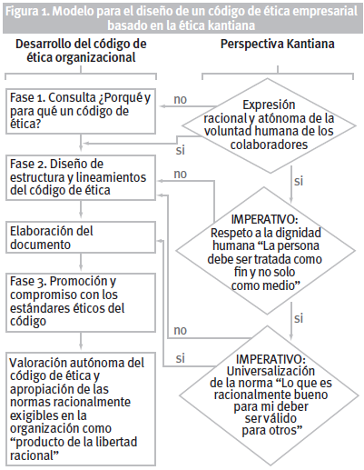

Slide 38
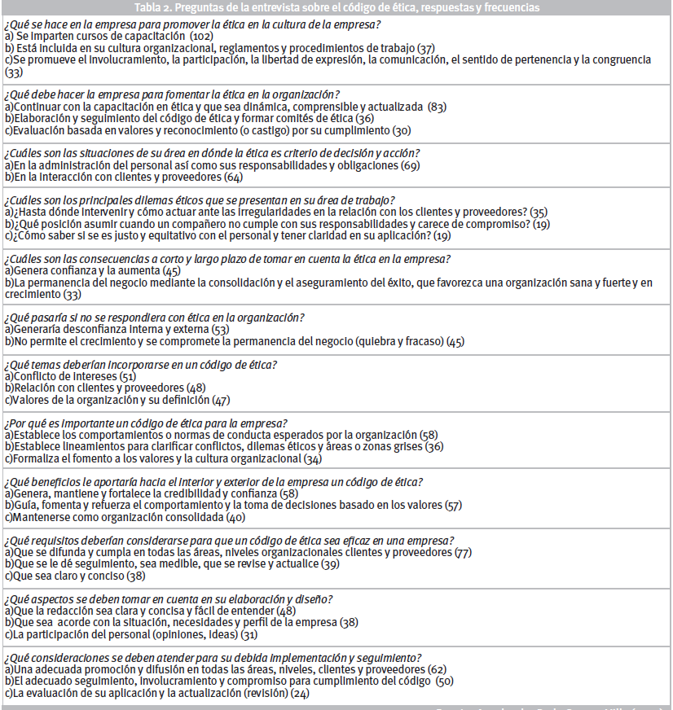

Slide 40
¡ GRACIAS !
Mvh/Ucab, 2021

